Slide 1
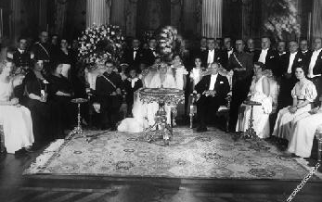

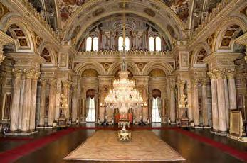
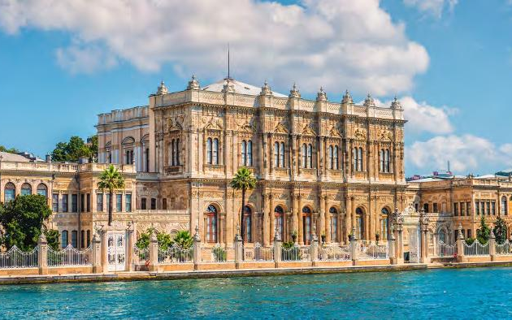
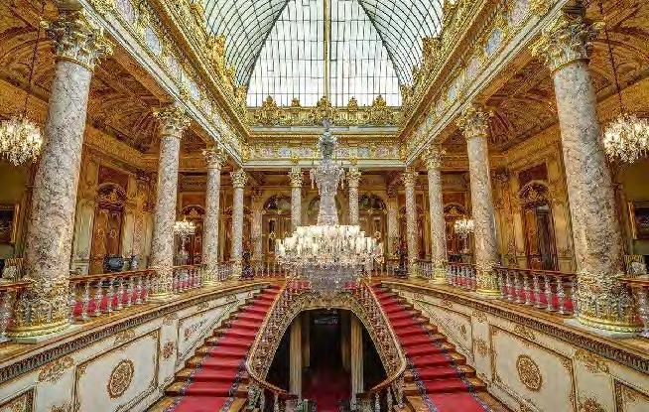
ISTANBUL ŞEHİR REHBERİ – ISTANBUL CITY GUIDE
Dolmabahçe Sarayı, İstanbul, Beşiktaş'ta, Kabataş'tan Beşiktaş'a uzanan Dolmabahçe Caddesi'yle İstanbul Boğazı arasında, 250.000 m²'lik bir alan üzerinde bulunan Osmanlı sarayı. Marmara Denizi'nden Boğaziçi'ne deniz yoluyla girişte sol kıyıda, Üsküdar ve Kuzguncuk'un karşısında yer alır. Sultan Abdülmecid tarafından inşa ettirilen sarayın yapımı 1843 yılında başlayıp 1856 yılında bitirilmiştir. Günümüzde müze olarak kullanılmaktadır
Dolmabahçe Palace is an Ottoman palace located in Istanbul, Beşiktaş, on Dolmabahçe Avenue, which stretches from Kabataş to Beşiktaş, situated between the Marmara Sea and the Bosphorus on a 250,000 m² area. It is located on the left shore when entering the Bosphorus from the Marmara Sea, across from Üsküdar and Kuzguncuk. The palace was commissioned by Sultan Abdülmecid and construction began in 1843, completing in 1856. Today, it is used as a museum.

Slide 2
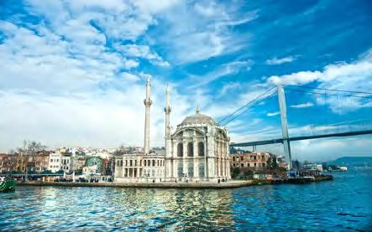
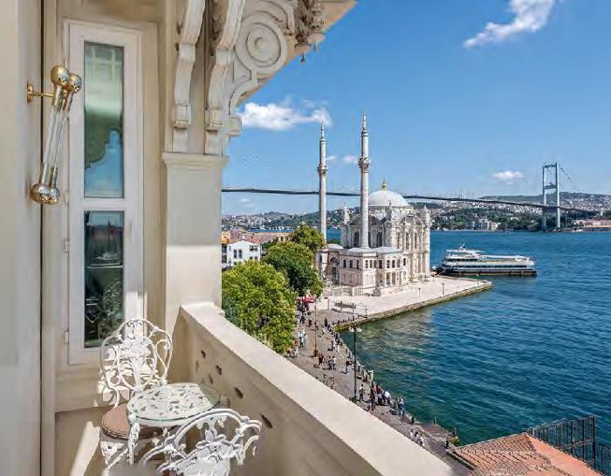
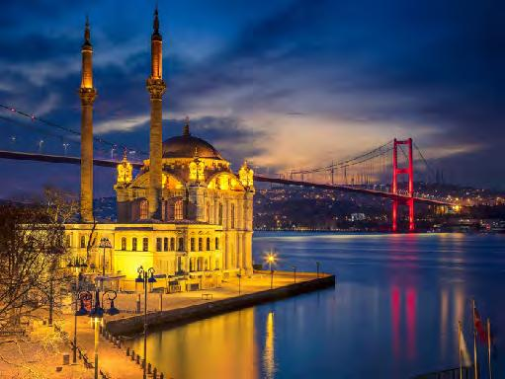
ORTAKÖY CAMİİ – ORTAKOY MOSQUE
Büyük Mecidiye Camii ya da Ortaköy Camii, İstanbul Boğaziçi’nde Beşiktaş ilçesinin, Ortaköy semtinde sahilde bulunan Neobarok tarzında bir camiidir. Cami, Sultan Abdülmecid tarafından Ermeni asıllı Mimar Nigoğos Balyan’a 1853 yılında yaptırılmıştır. Bütün selatin camilerinde olduğu gibi harim ve hünkar bölümü olmak üzere iki kısımdan oluşur. Geniş ve yüksek pencereler Boğaz’ın değişken ışıklarını caminin içine taşıyacak biçimde düzenlenmiştir.
The Büyük Mecidiye Mosque, also known as the Ortaköy Mosque, is a Neobaroque-style mosque located on the shores of the Bosphorus in the Ortaköy district of Beşiktaş, Istanbul. The mosque was commissioned by Sultan Abdülmecid and built by the Armenian architect Nigoğayos Balyan in 1853. Like all imperial mosques, it consists of two main parts: the prayer hall (harim) and the imperial lodge. The mosque features large and tall windows designed to bring the changing light of the Bosphorus into the interior, creating a unique atmosphere.

Slide 3
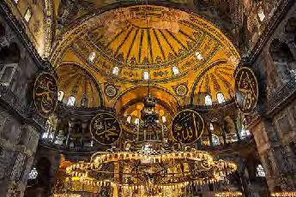
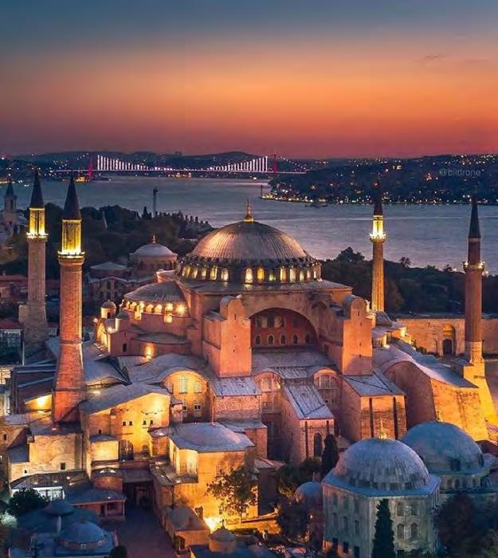
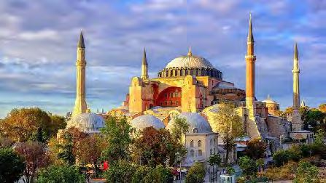
AYASOFYA – HAGIA SOPHIA
(Yunanca: Αγιά Σοφιά, tam adı: Ναός τῆς Ἁγίας τοῦ Θεοῦ Σοφίας, Latince: Sancta Sophia ya da Sancta Sapientia),[2] Bizans İmparatoru I. Jüstinyen tarafından M.S. 532 – 537 yılları arasında İstanbul’un tarihi yarımadasındaki eski şehir merkezine inşa ettirilmiş bazilika planlı bir patrik katedrali olup, 1453 yılında İstanbul’un Türkler tarafından alınmasıyla Fatih Sultan Mehmet tarafından camiye dönüştürülmüştür ve günümüzde halen camii olarak hizmet vermektedir.[3][4] Ayasofya, mimari bakımdan, bazilika planı ile merkezî planı birleştiren, kubbeli bazilika tipinde bir yapı olup kubbe geçişi ve taşıyıcı sistem özellikleriyle mimarlık tarihinde önemli bir dönüm noktası olarak ele alınır.Ayasofya son düzenlemelerden sonra ibadethane olarak hizmet vermektedir. Ayasofya, cami olarak 20 bin kişinin aynı anda namaz kılabileceği bir kapasiteye sahip.
Hagia Sophia (Greek: Αγιά Σοφιά, full name: Ναός τῆς Ἁγίας τοῦ Θεοῦ Σοφίας, Latin: Sancta Sophia or Sancta Sapientia) is a historic architectural marvel located in the historical peninsula of Istanbul, Turkey. It was built by the Byzantine Emperor Justinian I between 532 and 537 AD. Originally, it was constructed as a basilica-style patriarchal cathedral and is renowned for its architectural significance. In 1453, after the conquest of Constantinople (Istanbul) by the Ottomans, it was converted into a mosque by Fatih Sultan Mehmet (Mehmet the Conqueror). Hagia Sophia served as a mosque for centuries until it was transformed into a museum. Today it serves as a mosque again.Hagia Sophia is notable in architectural history for its unique combination of basilica and central plan architectural elements, featuring a domed basilica with a revolutionary dome structure and supporting system. This landmark has played a significant role in the development of architectural design and engineering. As a mosque, Hagia Sophia has a capacity for 20,000 people to pray at the same time. Hagia Sophia serves as a place of worship after the last arrangements.

Slide 4
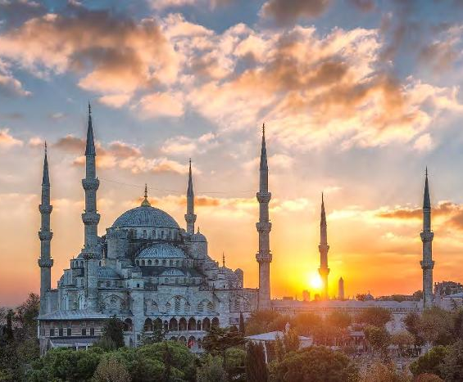
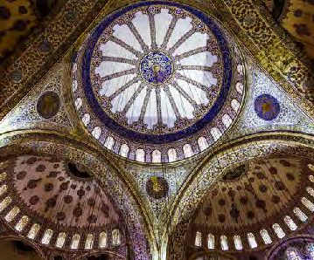
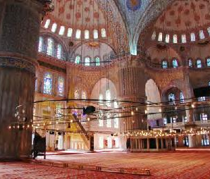
SULTANAHMET CAMİİ
BLUE MOSQUE
1609-1616 yılları arasında sultan I. Ahmet tarafından İstanbul’daki tarihî yarımadada, Mimar Sedefkâr Mehmet Ağa’ya yaptırılmıştır. [1] Cami mavi, yeşil ve beyaz renkli İznik çinileriyle bezendiği için ve yarım kubbeleri ve büyük kubbesinin içi de gene mavi ağırlıklı kalem işleri ile süslendiği için Avrupalılarca “Mavi Cami (Blue Mosque)” olarak adlandırılır. Ayasofya’nın 1934 yılında camiden müzeye dönüştürülmesiyle, İstanbul’un ana camii konumuna ulaşmıştır. Ayasofya, cami olarak 10 bin kişinin aynı anda namaz kılabileceği bir kapasiteye sahip.
The mosque was built by Sultan Ahmet I between 1609 and 1616 in Istanbul's historic peninsula and was designed by the architect Sedefkâr Mehmet Ağa. It is known as the "Blue Mosque" by Europeans because it is adorned with blue, green, and white Iznik tiles, and its half-domes and the interior of its central dome are decorated predominantly with bluethemed calligraphy and artwork. With Hagia Sophia being converted into a museum in 1934, the Blue Mosque has become one of Istanbul's primary mosques. As a mosque, Blue Mosque has a capacity for 10,000 people to pray at the same time.

Slide 5
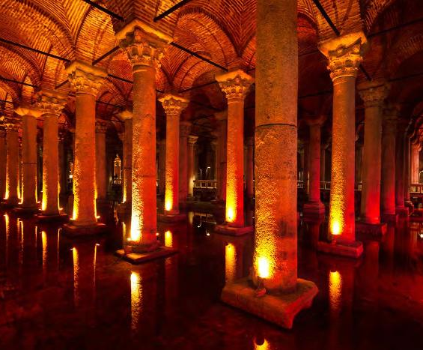
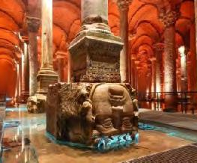
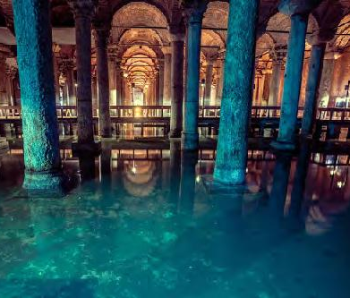
YEREBATAN SARNICI – BASILICA CISTERN
İstanbul’daki en büyük kapalı sarnıçtır. Ayasofya binasının batısındaki küçük binadan girilir. Sütun ormanı görünümündeki mekanın tavanı tuğla örülü, çapraz tonozludur. Zamanında civardaki bir bazilikadan dolayı bu isimle anılmıştır. Yerebatan Sarnıcı; yaklaşık 10.000 m2 alanı kaplayan; uzunluğu 140 metre, genişliği 70 metre olan dikdörtgen biçimli devasa bir yapıdır.
It is the largest covered cistern in Istanbul. It can be entered from the small building to the west of the Hagia Sophia. The ceiling of the space, which resembles a forest of columns, is constructed with brick and has cross vaults. It was named this way due to a nearby basilica in its time. The Basilica Cistern is a huge rectangular structure with a length of 140 meters and a width of 70 meters, covering an area of approximately 10,000 m2.

Slide 6
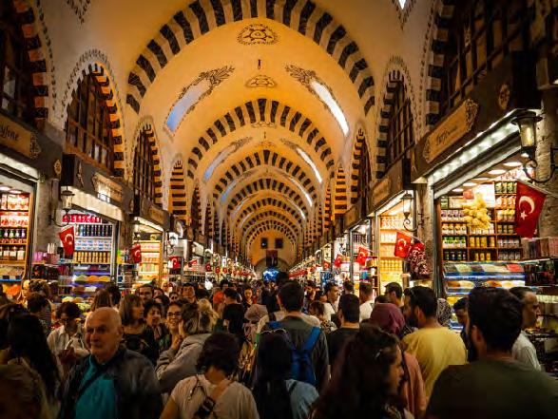
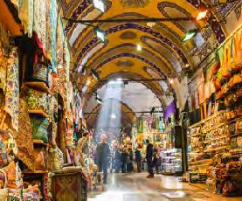
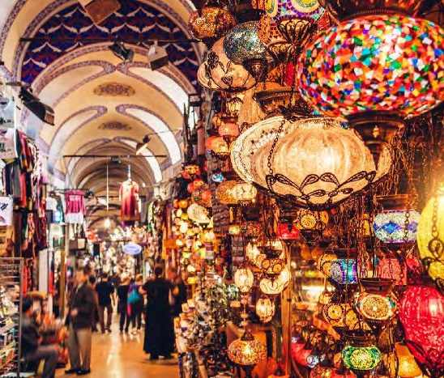
KAPALI ÇARŞI – GRAND BAZAAR
Kapalı Çarşı dünyanın en büyük ve en eski kapalı pazarlarından birisidir. 461 yılında açılan Kapalı Çarşı, takı, seramik, baharat ve halı mağazaları ile ünlüdür. Çarşıda duraklarına çoğu deri mont, altın takı ve benzeri için özel alanlar ile, malların türüne göre gruplandırılmıştır. Çarşı Fatih Sultan Mehmed emri ile 1455 ve 1461 yılları arasında inşa edilmiştir ilki iki bedesten (kubbeli yığma yapıların depolama ve güvenli tutmak için inşa edilmiş), içerir. Çarşı büyük ölçüde Sultan Kanuni Sultan Süleyman döneminde, 16. yüzyılda genişletildi ve 1894 yılında bir deprem sonrasında büyük bir onarımdan geçmiş oldu. Dev ölçülü bir labirent gibi, 30.700 metrekarede 66 kadar sokağı, 4.000 kadar dükkânı ile Kapalıçarşı, İstanbul'un görülmesi gereken, benzersiz bir merkezidir.
The Grand Bazaar is one of the world's largest and oldest covered markets. Established in the year 1461, the Grand Bazaar is renowned for its jewelry, ceramics, spices, and carpet stores. Within the market, there are designated areas for various types of goods, often specializing in leather jackets, gold jewelry, and more. The Bazaar was initially constructed under the orders of Sultan Mehmed the Conqueror between 1455 and 1461, and it originally consisted of two bedestens (vaulted, enclosed structures used for storage and security). It was significantly expanded during the reign of Sultan Suleiman the Magnificent in the 16th century and underwent extensive restoration after a major earthquake in 1894. Like a giant labyrinth, the Grand Bazaar, with its 66 streets and 4,000 shops on 30,700 square meters, is a must-see and unique center of Istanbul.

Slide 7
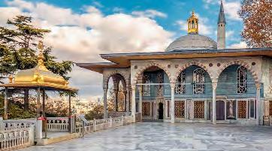
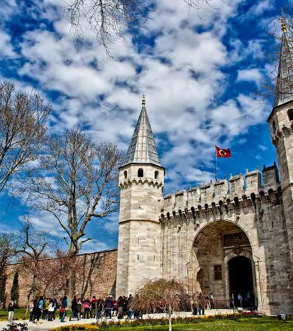
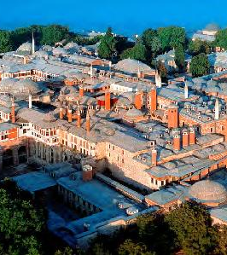
TOPKAPI SARAYI – TOPKAPI PALACE
(Osmanlı Türkçesi: طوپقپوسرايى ,( İstanbul Sarayburnu’nda, Osmanlı İmparatorluğu’nun 600 yıllık tarihinin 400 yılı boyunca, devletin idare merkezi olarak kullanılan ve Osmanlı Padişahları’nın yaşadığı saraydır. Bir zamanlar içinde 4.000’e yakın insan yaşamıştır. Topkapı Sarayı Fatih Sultan Mehmed tarafından 1478’de yaptırılmış, Abdülmecit’in Dolmabahçe Sarayı’nı yaptırmasına kadar yaklaşık 380 sene boyunca devletin idare merkezi ve Osmanlı padişahlarının resmi ikametgahı olmuştur. Kuruluş yıllarında yaklaşık 700.000 m²’lik bir alanda yer alan sarayın bugünkü alanı 80.000 m²’dir
Topkapi Palace (Osmanlı Turkish: طوپقپوسرايى (is located at Sarayburnu in Istanbul, Turkey. It served as the administrative and residential center of the Ottoman Empire for about 400 years during its 600-year history. At one point, it housed nearly 4,000 people. Topkapi Palace was commissioned by Sultan Mehmed the Conqueror and built in 1478. It remained the administrative center of the Ottoman Empire and the official residence of Ottoman sultans for approximately 380 years, until Sultan Abdülmecid built the Dolmabahçe Palace. While it originally covered an area of approximately 700,000 m²during its early years, today, the palace complex occupies an area of 80,000 m².

Slide 8
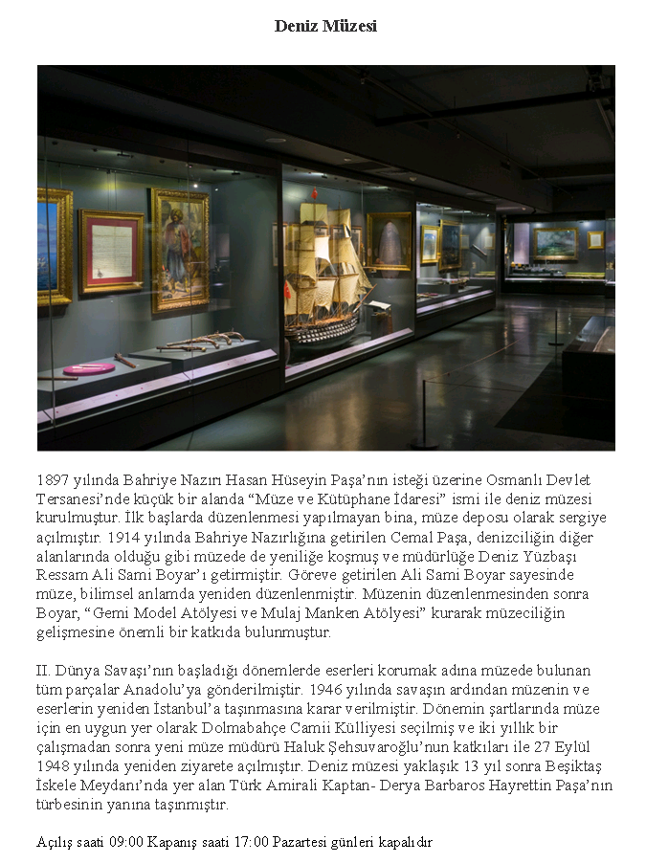
.
Ana sergi binası 3 katlı olup, 1500 m² lik alana sahiptir.

Slide 9
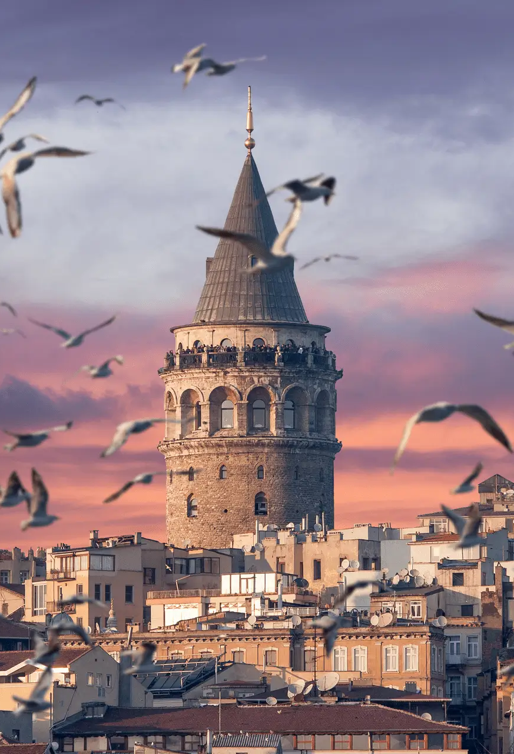
Galata Kulesi
Galata Kulesi (veya Christea Turris (tr: "Mesih'in Kulesi") Türkiye'nin çok popüler bir sembolüdür. Bu güzel kule, Bizans İmparatoru Anastasius tarafından 528 yılına gibi çok eski zamanda inşa edilmiştir. Bodrum katıyla birlikte 11 katlıdır. O zamandan bu yana yaklaşık 10 kez yenilenmiştir. İstanbul'un Galata (Karaköy) ilçesinde yer almaktadır. Gözlem tepesi ile birlikte yaklaşık 63 metre uzunluğundadır. İnşaatından bu yana hem turistlerin hem de yerel halkın sembolü ve gözbebeği olmuştur. Açılış kapanış saati : 08:30-22:00
The Galata Tower
The Galata Tower (or Christea Turris (t"Tower of Christ") is a ver popular symbol of Turkey. This beautiful tower was built in very old times by the rule of the Byzantine Emperor Anastasius, dating back to the year of 528. It has 11 storeys including the basement. It has been renovated nearly 10 times ever since. It is located in Galata (Karaköy) district of Istanbul, Turkey. With an observation top, it is approximately 63 meters. Since its construction, it has been the symbol and such an eye-sight for both tourists and local people. Opening and closing time: 08:30-22:00

Slide 10
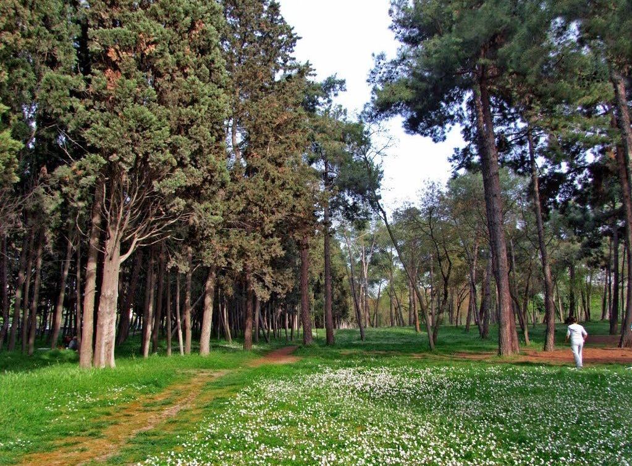
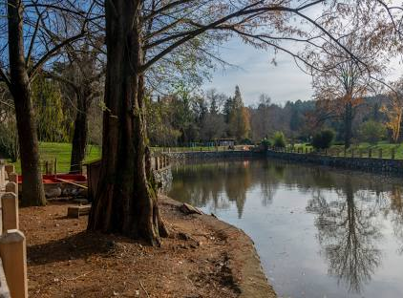
FLORYA ATATÜRK ORMANI-FLORYA ATATÜRK FOREST
1960'ta 22.94 hektar alan sahip orman, son ölçümlerin yapıldığı 2004 yılı verilerine göre 67.55 hektara ulaştı.
The forest, which had an area of 22.94 hectares in 1960, reached 67.55 hectares according to the data of 2004 when the last measurements were made.

Slide 11
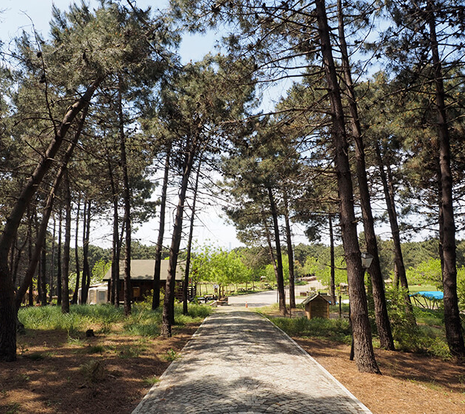
GÖZTEPE TABİAT PARKI-GÖZTEPE NATURE PARK
The region was declared as a Natural Park on October 3, 2013 and has an area of 59 hectares.
Bölge, 3 Ekim 2013 tarihinde Tabiat Parkı olarak ilan edilmiştir ve 59 hektar alana sahiptir.

Slide 12
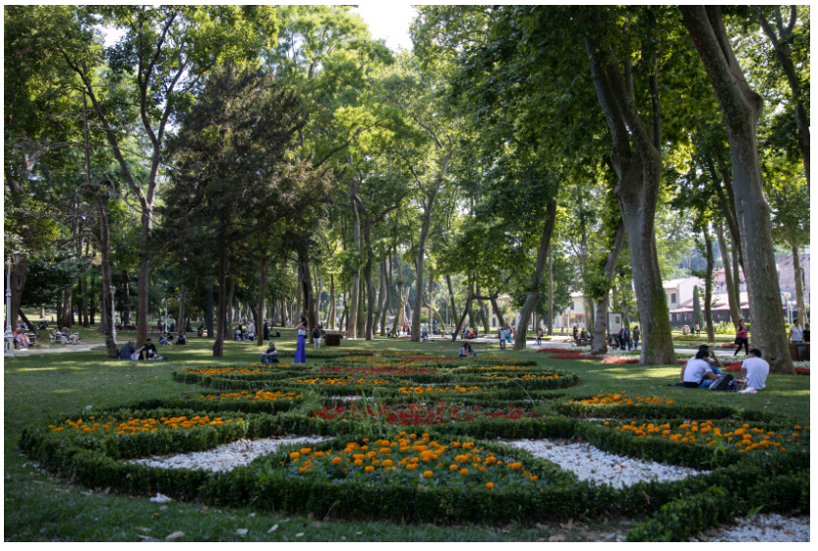
GÜLHANE PARKI
Osmanlı Devleti’nde Topkapı Sarayı’nın dış bahçesi olarak kullanılan ve içinde barındırdığı güllerden adını alan tarihi bir mekan olan Gülhâne Parkı, 1912 yılında park haline getirilerek halkın hizmetine açıldı. Günlük ziyaretçi kapasitesi 15 bin 600 dür.
Gülhâne Park, a historical place used as the outer garden of Topkapı Palace in the Ottoman Empire and named after the roses it contains, was turned into a park in 1912 and opened to public service. Daily visitor capacity is 15,600.

Slide 13
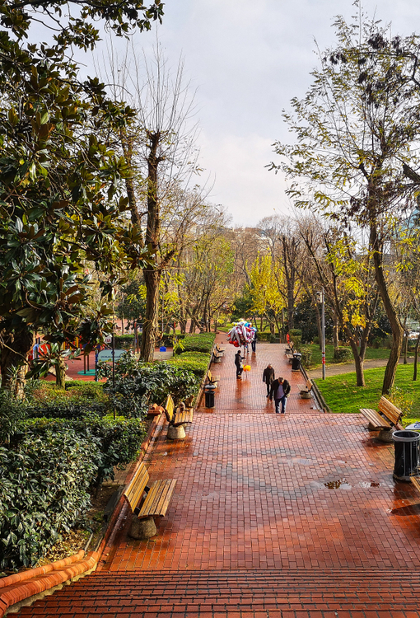
MAÇKA DEMOKRASİ PARKI
Maçka Demokrasi Parkı, İstanbul'da, Dolmabahçe Vadisi'nde yer alır. Dolmabahçe, Maçka, Nişantaşı ve Harbiye arasındaki geniş bir alanı kaplar.Parkın Nişantaşı girişinden içeride iki spor aletleri parkı, iki çocuk oyun alanı, iki kahvehane ve lokanta, bir yapay ada ve iç içe toplam dokuz yapay havuz bulunmaktadır.Özellikle günbatımında ve karlı havalarda amatör ve profesyonel fotoğrafçıların sıkça uğradığı yerlerinden biridir.Maçka Demokrasi Parkı, bitki örtüsü bakımından zengin parklardan biridir. Parkta Ihlamur, Kavak, Gürgen, Kestane, Meşe, Akasya, Çınar, Şimşir, Kızılağaç, Ceviz ve Dışbudak ağaçlarının dışında yüzlerce çeşit bitki bulunur. 4-5 hektar yüzölçümü olan bir alana sahip parkta, kademeli oturma mekânları, gezi yolları, çocuk bahçeleri, bisiklet parkuru, taşlarla örülmüş kademeli havuzlar vardır.
Maçka Democracy Park is located in the Dolmabahçe Valley in Istanbul. It covers a large area between Dolmabahçe, Maçka, Nişantaşı and Harbiye. Inside the Nişantaşı entrance of the park, there are two sports equipment parks, two children's playgrounds, two coffee houses and restaurants, an artificial island and a total of nine artificial pools.Maçka Democracy Park is one of the parks rich in vegetation. In addition to Linden, Poplar, Hornbeam, Chestnut, Oak, Acacia, Sycamore, Boxwood, Alder, Walnut and Ash trees, there are hundreds of different kinds of plants in the park. The park, which has a surface area of 4-5 hectares, has staggered seating areas, promenades, children's gardens, a bicycle track, and stoned stepped pools.

Slide 14
TÜRKİYE’ DE KÜLTÜREL MİRASA KONU YERLERDE DAVRANIŞ KURALLARI
Deneyiminizi geliştirmek ve Türkiye’de yer alan kültürel mirasa konu alanları koruyarak gelecek nesillere taşımak adına Lütfen aşağıdaki kurallara uyalım.
İbadethane girişlerinde; şort-etek gibi dizlerinin üzerinde açıkta kalan ve omuzları açıkta bırakan giysiler giymek ve yüksek sesle konuşmak müzik dinlemek kutsal mekânlarda yasaktır.
Din önderleri, çocuklar ve tanımadığınız kişiler ile fotoğraf ve video çekmek için lütfen izin isteyiniz. İzinsiz çekim yapılması yasaktır.
Anıtlar ve tarihi eserlerin olduğu bölgelerde -Oyma ve kırılgan yüzeyli eser ve anıtlara oturmak ve yaslanmak yasaktır.
Arkeolojik eserlerde yer değişikliği yapmak-taşımak-dokunmak ve bu eserlerin satışı yasaktır.
Alkol ve sigaranın içilmesi yasak olan bölgelerde tüketilmesi yasaktır.
Çocuklara para-şeker vermek dilenmeye teşvik eder. Çocuklara yardım etmek istiyorsanız lütfen tanınmış hayır kurumlarına bağış yapınız.
Kamuya açık alanlarda cinsel organı açıkta bırakacak şekilde teşhir etmek kesinlikle yasaktır ve cezaya tabidir.
Tehdit altındaki yaban hayatı türlerinden Üretilen yasadışı ürünler / hediyelik eşyalarının satın alınmasından kaçınılmalıdır.
Çevreyi ve doğayı kirletmek kesinlikle yasaktır. Tespit edilmesi durumunda cezaya tabidir
Ormanda ve parklarda ateş yakmak ,izinsiz piknik yapmak ve hayvanları beslemek yasaktır.

Slide 15
RULES OF CONDUCT AT CULTURAL HERITAGE SITES IN TÜRKİYE
To enhance your experience and preserve the cultural heritage in Türkiye for future generations, please adhere to the following rules:
At places of worship, it is forbidden to wear clothing that exposes the knees or shoulders, as well as to speak loudly or listen to music.
When taking photographs or videos of religious leaders, children, or individuals you do not know, please ask for permission. Unauthorized photography is prohibited.
It is prohibited to sit or lean on carvings and fragile surfaces of monuments and historical artifacts in the areas where they are located.
Altering, moving, touching, or selling archaeological artifacts is strictly prohibited.
Consuming alcohol and smoking is forbidden in areas where it is prohibited.
Giving money or candy to children encourages panhandling. If you want to help children, please consider donating to recognized charitable organizations.
Publicly displaying one's genitals is strictly prohibited and subject to legal penalties.
Avoid purchasing illegal products or souvenirs made from threatened wildlife species.
Littering and polluting the environment and nature are strictly prohibited and subject to legal penalties
It is forbidden to light fires in forests and parks, to have unauthorized picnics and to feed animals.

Slide 16
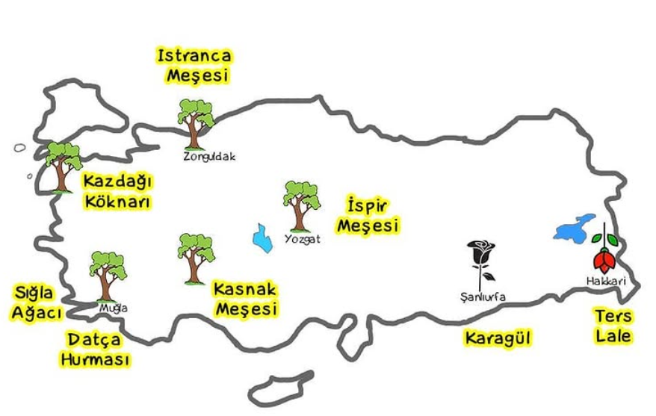
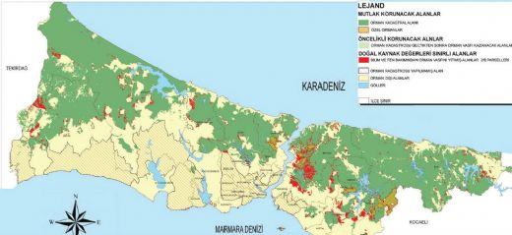
İSTANBUL ENDEMİK BİTKİ TÜRLERİ
ISTANBUL ENDEMIC PLANT SPECIES
Endemik bitkiler, yeryüzünün sadece belirli bölgelerinde yayılış gösteren türlerdir. Endemik bitkiler bir dağa, bir adaya, bir ülkeye veya bir kıtanın herhangi bir yerindeki bir flora bölgesine has olabilirler.İstanbul’un 56 tane endemik bitki çeşidi vardır. Tanımak, yayılış alanlarını korumak ve genişletmek biyolojik çeşitliliğin devamı için büyük bir önem taşımaktadır.
Endemic plants are species that are distributed only in certain regions of the earth. Endemic plants can be specific to a mountain, an island, a country or a flora region anywhere on a continent. Istanbul has 56 endemic plant species. Recognizing, protecting and expanding their distribution areas is of great importance for the continuation of biological diversity.
TÜRKİYE ENDEMİK BİTKİ HARİTASI
TÜRKİYE ENDEMIC PLANT MAP
İSTANBUL ENDEMİK BİTKİ HARİTASI
ISTANBUL ENDEMIC PLANT MAP

Slide 17
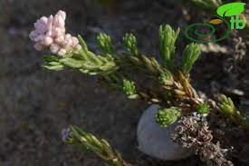
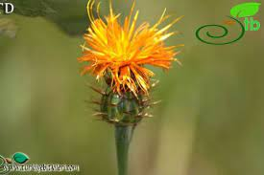
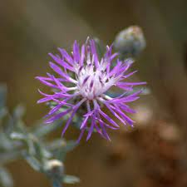
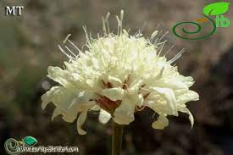
İSTANBUL ENDEMİK BİTKİ TÜRLERİ-
ISTANBUL ENDEMIC PLANT SPECIES
1. Asperula littoralis – Kum belumotu 2. Centaurea hermanii – Peygamber çiçeği
3. Centaurea kilaea – Kilyosdüğmesi 4. Cephalaria tuteliana – Sultan pelemiri

Slide 18
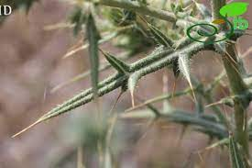
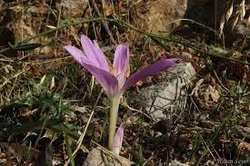
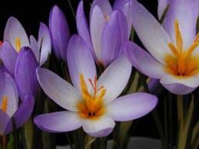
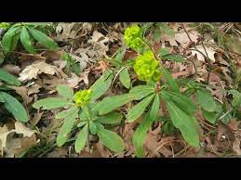
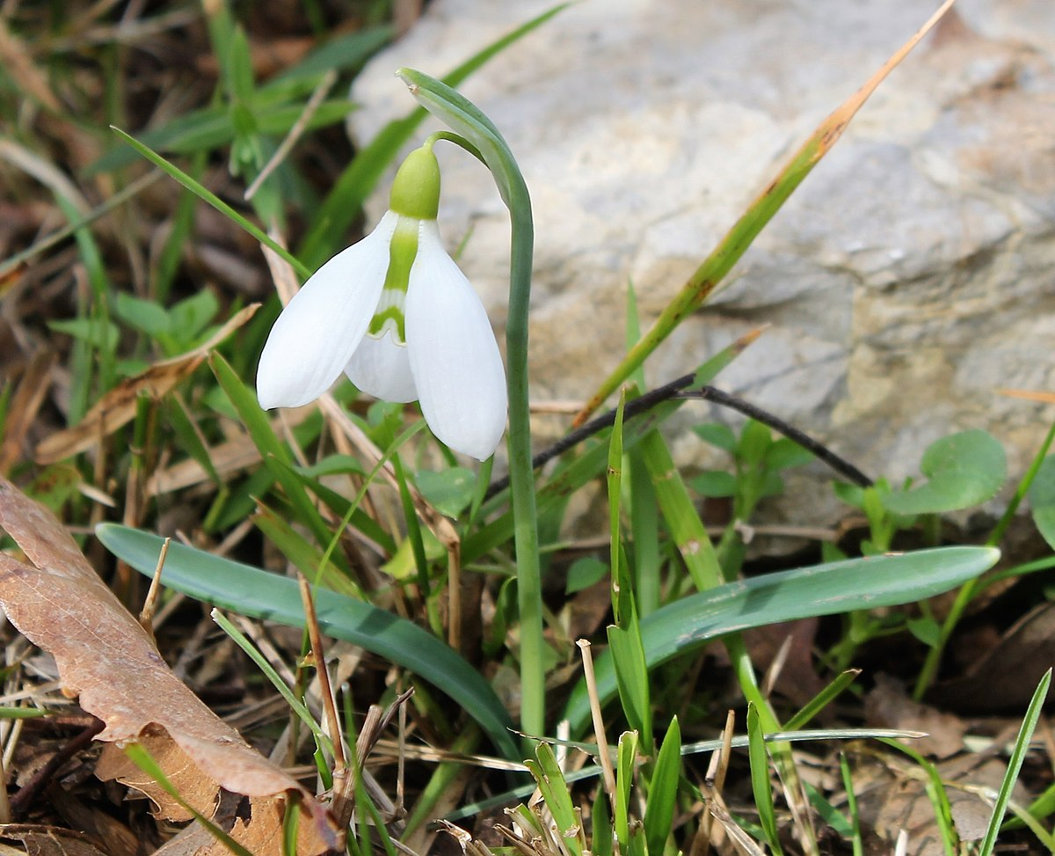
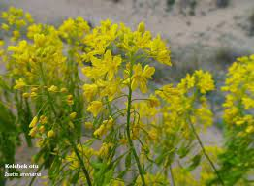
.
İSTANBUL ENDEMİK BİTKİ TÜRLERİ-
ISTANBUL ENDEMIC PLANT SPECIES
5. Cirsium byzantinum – Hoşkangal 6. Colchicum micranthum – Narin acıçiğdem
7. Crocus pestalozzae – Ümraniye çiğdemi 8. Euphorbia amgydaloides – Zerena, Sütleğen
9. Galanthus byzantinus – İstanbul kardeleni 10. Isatis arenaria – Kelebekotu

Slide 19
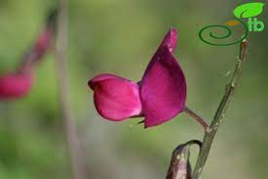
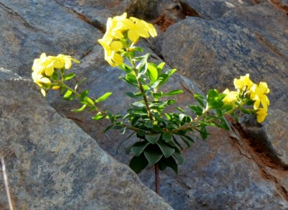
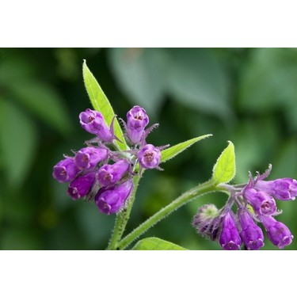
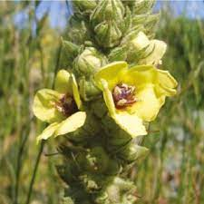
.
İSTANBUL ENDEMİK BİTKİ TÜRLERİ-
ISTANBUL ENDEMIC PLANT SPECIES
11. Lathyrus undulatus – İstanbul nazendesi 12. Linum tauricum subsp. bosphori – Boğaziçi keteni
13. Symphytum pseudobulbosum – Karakafes otu 14. Verbascum degenii – Riva sığırkuyruğu

Slide 20

Biyoçeşitlilik Eylem Planı
Biodiversity Action Plan
Biyolojik çeşitlilik, genlerin, tüm canlı türlerinin ve ekosistemlerin çeşitliliğinin bütünüdür. İstanbul ortalama 2200 bitki türünü barındırması ile tek başına İngiltere dâhil olmak üzere Avrupa’daki birçok ülkeden daha çok bitki çeşitliliğine sahiptir. Kıyı kumulları, sulak alanları ve kayalıklarıyla küresel ölçekte 7 tane Önemli Bitki Alanı bulunmaktadır.
İstanbul, Afrika ile Avrupa arasında en önemli kuş göç yollarına da sahiptir.
Biodiversity is the totality of the diversity of genes, all living species and ecosystems. Istanbul alone has more plant diversity than many countries in Europe, including England, with an average of 2200 plant species. There are 7 Important Plant Areas on a global scale with their coastal dunes, wetlands and cliffs.
Istanbul also has the most important bird migration routes between Africa and Europe.

Slide 21
Biyoçeşitlilik Eylem Planı
Biodiversity Action Plan
İstanbul Boğazı iki denizin birleştiği olağanüstü karmaşık bir deniz ekosistemiyle, İstanbul’u su altı canlılığı açısından oldukça özel kılıyor. Şehrin kuzeyini çevreleyen az tuzlu ve besin dolu Karadeniz Sığ sularda hâkimken, derinlik arttıkça tuzlu ve sıcak Akdeniz burada son noktasına ulaşıyor.
Karadeniz’den gelen besin dolu bir toz bulutu Marmara Denizi’nin Akdeniz katmanında yaşayan canlılar için çok değerli. Denizlerin Yağmur Ormanı olarak adlandırılan mercanlar, akıntının getirdiği besinlerle koloniler oluşturuyor ve zengin ekosistemler oluşmasına olanak sağlıyor. İstanbul’un olağanüstü su altı zenginliği, nesli tehlike altında olan denizatlarına ve Pina midyelerine de ev sahipliği yapıyor.
The Bosphorus, where two seas meet, makes Istanbul very special in terms of underwater life, with an extraordinarily complex marine ecosystem. While the less salty and nutrient-filled Black Sea surrounding the north of the city dominates the shallow waters, as the depth increases, the salty and hot Mediterranean reaches its end here.
A nutrient-filled dust cloud coming from the Black Sea is very valuable for creatures living in the Mediterranean layer of the Marmara Sea. Corals, called the Rainforest of the Seas, form colonies with the nutrients brought by the current and enable the formation of rich ecosystems. Istanbul's extraordinary underwater wealth is also home to endangered seahorses and Pina mussels.

Slide 22
Biyoçeşitlilik Eylem Planı
Biodiversity Action Plan
Doğal Alanlar İçin Önemli Hatırlatmalar
Çevreyi temiz tutunuz, çöplerinizi geri dönüşüm kurallarını uygulayarak ayrıştırınız doğru çöp kutularını kullanınız.
Ağaç ve bitkilere zarar vermemeye özen gösteriniz.
Canlılara ve doğal ortamlara zarar veren aktivitelere katılmamaya azami özen gösteriniz.
Doğal alan ziyaretleri sırasında gürültü yapmayınız ve yüksek sesle müzik dinlemeyiniz.
Doğal alanlarda kesinlikle ateş yakmayınız.
Doğal alanlarda sigara içilmesi kesinlikle yasaktır.
Important Reminders for Natural Areas
Keep the environment clean, separate your garbage by following the recycling rules and use the correct garbage bins.
Be careful not to damage trees and plants.
Take utmost care not to participate in activities that harm living creatures and natural environments.
Do not make noise or listen to loud music while visiting natural areas.
Never light a fire in natural areas.
Smoking is strictly prohibited in natural areas.

Slide 23
Biyoçeşitlilik Eylem Planı
Biodiversity Action Plan
Yaban Hayatı Türleri ile ilgili Önemli Hatırlatmalar
Tehdit altındaki yaban hayatı türlerinden türetilen yasadışı ürünler / hediyelik eşyalar satın almaktan kaçınınız.
Yaban hayatı türleri ile doğrudan etkileşime geçmeyiniz, bu türleri beslemeyiniz.
Avlanma yasaklarına uyarak yaban hayatının korunmasına destek olunuz.
Important Reminders about Wildlife Species
Avoid purchasing illegal products/souvenirs derived from threatened wildlife species.
Do not interact directly with wildlife species or feed them.
Support the protection of wildlife by complying with hunting bans.
Bu bağlamda “RAMADA PLAZA BY WYNDHAM İSTANBUL CITY CENTER” olarak üzerimize düşen sorumluluğu titizlikle yerine getirme çabası içerisindeyiz.
In this context, as "RAMADA PLAZA BY WYNDHAM ISTANBUL CITY CENTER", we are trying to fulfill our responsibility.

Slide 24


YABAN HAYATI
Sayın misafirlerimiz, yaban hayatı hasadı, tüketimi ve ticareti ile ilgili düzenlemeler ve IUCN veya CITES tarafından bildirilmiş tehdit altındaki yaban hayatı türlerinden türetilen yasadışı ürünler/hediyelik eşyalar satın almaktan kaçınma ihtiyacı konusunda hassas davranışınız için teşekkür ederiz.
WILDLIFE
Dear guest, we thank you for your sensitivity regarding regulations regarding wildlife harvesting, consumption and trade and the need to avoid purchasing illegal products/souvenirs derived from IUCN or CITES declared threatened wildlife species.

Slide 25

Sayın misafirlerimiz,
Çevre dostu ürünler tüm üretim aşamalarıyla doğaya zarar vermeyen, kimyasal içermeyen, doğaya veya insan sağlığına zararlı herhangi bir katkı içermeyen ürünler olarak bilinmektedir. Siz değerli misafirlerimizden çevreye zararlı kabul edilebilecek maddeler olan toksik güneş kremleri ve haşere ilaçları gibi kişisel kullanımları konusunda hassas davranışınız teşekkür ederiz.
Dear guest,
Environmentally friendly products are know as products that to not harm nature in all production stages, do not contain chemicals and do not contain any additives harmful to nature or human healty. We would like thank you for your sensitive behavior regarding personal use of toxic sunscreens and pesticides, which can be considered harmful to the environment.

Slide 26
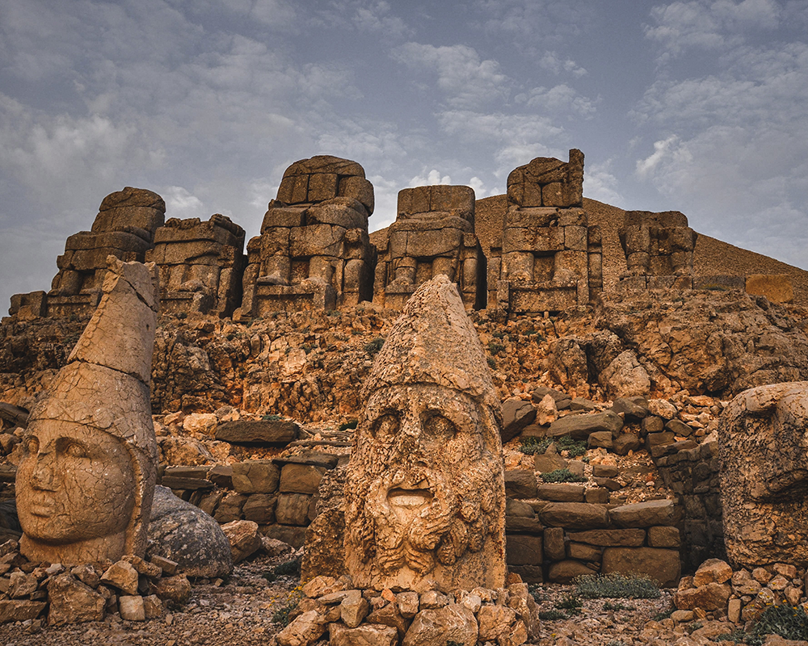
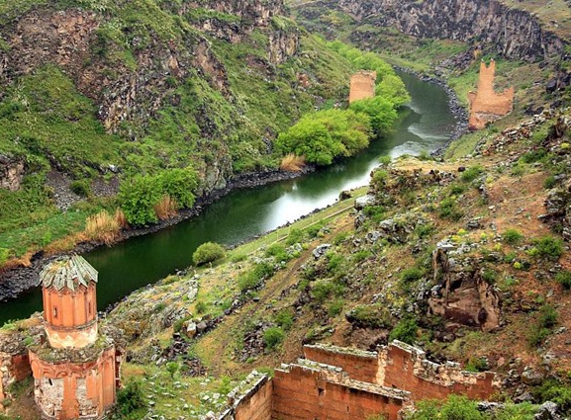
KÜLTÜREL MİRAS - CULTURAL HERITAGE
Kültürel miras, bir toplumun üyelerine ortak geçmişlerini anlatan, aralarındaki dayanışma ve birlik duygularını güçlendiren bir hazinedir. İnsanların tarih boyunca biriktirdikleri deneyimlerin ve geleneklerin devamlılığını, geleceğin doğru kurulmasını sağlar. Kültürel miras ona miras niteliğini veren evrensel değerlerin yanında gençlere yeni öğrenme ve gelişme fırsatları sunduğu, insanlara güzel duygular ve sıcak anılar yaşattığı, yaratıcılığı ve keşfetme güdüsünü beslediği, dünyaya ve hayata bakışımıza derinlik kattığı ve hepimizin geçmişimizden öğrenecek çok şeyimiz olduğu için korunmalıdır. Kültürel miras; kimliğimizle, kültürümüzle, tarihimizle ilgili somut ve soyut değerlerin tümüdür.
Cultural heritage is a treasure that tells the members of a society about their common past and strengthens the feelings of solidarity and unity among them. It ensures the continuity of the experiences and traditions that people have accumulated throughout history and the correct establishment of the future. In addition to the universal values ​​that give it the quality of heritage, cultural heritage should be protected because it offers new learning and development opportunities to young people, gives people good emotions and warm memories, nourishes creativity and the instinct of discovery, adds depth to our perspective on the world and life, and we all have a lot to learn from our past. Cultural heritage; It is all the concrete and abstract values ​​related to our identity, culture and history.

Slide 27
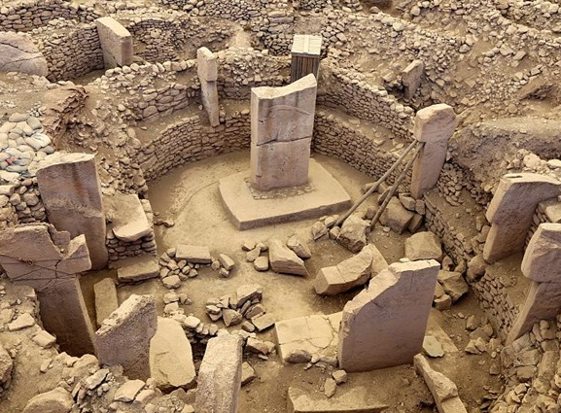
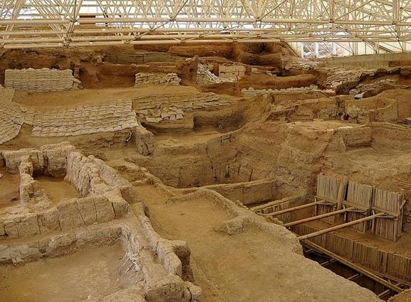
KÜLTÜREL MİRAS - CULTURAL HERITAGE
Tarihi kentler ve dokular, kültürel peyzajlar, anıtsal yapılar, arkeolojik alanlar, kadar dil, gelenek, dans, müzik, ritüeller gibi yaşayan ama somut olmayan değerler de kültürel mirası oluşturur. Geçmişle bugün arasında bağlantı kurarak, içinde yaşanılan kültüre ve dünyaya bir temel oluşturur ve geleceğin oluşturulmasında sağlam bir referans verirken manevi anlamda da insan hayatlarını zenginleştirir. Kültürel miras tanımının kapsamı zaman içinde genişlemiş ve zenginleşmiştir. Anıt eserler üzerine odaklanan bir tanım ve koruma anlayışından, çok daha kapsayıcı ve insana ait tüm kültürel değerleri içeren bir kültürel miras anlayışına ulaşılmıştır. Bugünün, insan hakları, kültürel çeşitlilik ve eşitlik vurgusu kültürel mirasla ilgili tanımlara ve dokümanlar için temel tanımlardır.
Historical cities and textures, cultural landscapes, monumental buildings, archaeological sites, as well as living but intangible values ​​such as language, tradition, dance, music and rituals constitute cultural heritage. By establishing a connection between the past and the present, it creates a basis for the culture and world we live in, provides a solid reference in the creation of the future, and enriches people's lives spiritually. The scope of the definition of cultural heritage has expanded and enriched over time. From a definition and conservation approach focusing on monuments, a much more comprehensive understanding of cultural heritage has been reached, including all human cultural values. Today's emphasis on human rights, cultural diversity and equality are fundamental definitions for definitions and documents related to cultural heritage.

Slide 28
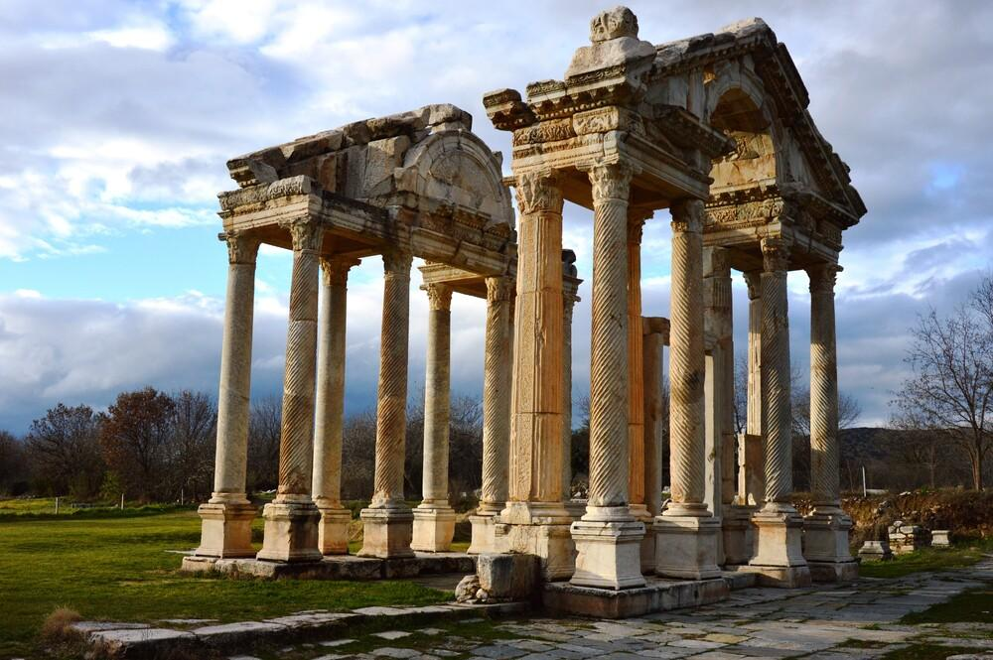

KÜLTÜREL MİRAS - CULTURAL HERITAGE
1. Somut Kültürel Miras
• Taşınır Kültürel Miras (tablolar, heykeller, sikkeler, el yazmaları, arkeolojik eserler vs.)
• Taşınmaz Kültürel Miras (anıtlar, arkeolojik sitler, tarihi kent dokuları vs.)
2. Sualtı Kültürel Mirası (batıklar, sualtı kalıntıları ve kentleri)
3. Somut Olmayan Kültürel Miras (sözlü gelenekler, gösteri sanatları, ritüeller vs)
4. Doğal Miras (kültürel boyutu olan doğal sitler, kültürel peyzajlar gibi, fiziki, biyolojik ve jeolojik formasyonlar vs.)
1. Tangible Cultural Heritage
• Movable Cultural Heritage (paintings, sculptures, coins, manuscripts, archaeological artifacts, etc.)
• Immovable Cultural Heritage (monuments, archaeological sites, historical urban textures, etc.)
2. Underwater Cultural Heritage (wrecks, underwater ruins and cities)
3. Intangible Cultural Heritage (oral traditions, performing arts, rituals, etc.)
4. Natural Heritage (such as natural sites with a cultural dimension, cultural landscapes, physical, biological and geological formations, etc.)

Slide 29

İSTANBUL METRO HARITASI – METRO MAP

Slide 30

İSTANBUL BİSİKLET HARİTASI - ISTANBUL CYCLING MAP

Slide 31


İSPARK BİSİKLET VE SCOOTER
Örneğin; iki adet bisiklet kiralamak istendi. Bisiklet başına hesaba *** TL’lik bir bloke konuyor. Limitinizin ***TL’sine bloke konulduktan sonra cep telefonu bilginizi alıyor ve kredi kartınızı herhangi bir şifre girmeksizin geri alıyorsunuz. Bu aşamadan sonra cep telefonunuza bir kiralama şifresi geliyor. Bu şifre ile beraber park ünitesine giderek bisikleti alabiliyorsunuz. Bisikleti iki saat kullandığınızı varsayalım. İki saat sonra bisikleti park yerine götürdünüz. 2 saat kullanım ücreti (XXTL/1 bisiklet) bloke edilen XXTL’den düşülüyor. Kalan bakiyenin blokesini sistemsel olarak ertesi gün gece saat 23:00’de serbest bırakıyoruz. Paranız bankanızın iade sürecine bağlı olarak size geri ödeniyor.
Elektrikli scooter kiralama yapabilmek için telefonlarınıza scoteer markasının uygulamasını indirmeniz gerekmektedir. Uygulama üzerinden gerekli kayıt bilgilerinizi doldurup banka ya da kredi kartınızı uygulamaya tanımladığınız taktirde üye işlemleriniz tamamlanır ve kiralamaya hazır duruma gelirsiniz.
For example; two bicycles were wanted to be rented. A block of ***TL is placed on the account per bicycle. After ***TL of your limit is blocked, you get your cell phone information and get your credit card back without entering any password. After this stage, you receive a rental password on your cell phone. With this code, you can go to the parking unit and pick up the bike. Suppose you use the bike for two hours. After two hours, you take the bike back to the parking lot. The 2-hour usage fee (XXTL/1 bike) is deducted from the blocked XXTL. We systematically unblock the remaining balance at 23:00 the next day at night. Your money is paid back to you depending on your bank's refund process.
In order to rent an electric scooter, you need to download the scoteer brand's application to your phones. If you fill in your required registration information through the application and define your debit or credit card to the application, your member transactions are completed and you are ready to rent.

Slide 32

HAVAALANI ULAŞIM –
AIRPORT TRANSPORTAISON İSTANBUL AIRPORT

Slide 33


Slide 34

HAVAİST DURAKLARI - HAVAIST STOPS

Slide 35

.

Slide 36

HAVABUS SAATLERİ

Slide 37

İETT

Slide 38


İSTANBUL AVLAK HARİTASI
Bu harita 22 sayılı merkez Av komisyonu kararına göre ava açık ve kapalı sahaları göstermek için bilgi amaçlı basılmıştır.
Bu haritadaki mülki sınırları dışındaki bölümler komşu illere ait sahaları göstermektedir.
Ava yasak sahaların bu kararda yazılı ola sınırları geçerlidir. Bu sınırlar ile ava açık ve kapalı alanları gösterir. Haritalar arasındaki farklılığın olması durumunda kararda belirten sınırları gösterir harita esastır.
Bu haritaya www.avlakharitaları.tarimorman.gov.tr adresinden ulaşabiliriz.
This map was printed for informational purposes to show the areas open and closed to hunting according to the decision of the Central Hunting Commission numbered 22.
The sections outside the territorial borders on this map show the areas belonging to neighboring provinces.
The limits of hunting prohibited areas written in this decision are valid. These boundaries show the open and closed areas for hunting. In case of differences between maps, the map showing the boundaries specified in the decision is essential.
We can access this map at www.avlakharitaları.tarimorman.gov.tr.

Slide 39


1 N İ S A N
2 0 2 4 - 3 1 M A R T 2 0 2 5
AV TURİZMİ UYGULAMA TALİMATI

Slide 40


.
1 N İ S A N
2 0 2 4 - 3 1 M A R T 2 0 2 5
AV TURİZMİ UYGULAMA TALİMATI

Slide 41


.
1 N İ S A N
2 0 2 4 - 3 1 M A R T 2 0 2 5
AV TURİZMİ UYGULAMA TALİMATI

Slide 42

İSTANBUL’DA BALIK TUTMA
HAKKINDA BİLGİLER
FORMATION ABOUT FISHING IN ISTANBUL
Ocak, Şubat, Mart: Kış aylarında hamsi, istavrit, mezgit ve kefal balıkları tutulabilir . Nisan, Mayıs, Haziran: İlkbaharda barbunya, tekir, lüfer, çinekop ve istavrit gibi balıklar tutulabilir
Nisan - Eylül arası balık tutma yasağıdır, balıklar yumurtada olacağı için avlanamazlar.
İstanbul'da en iyi balık tutulacak yerler hakkında sizler için derlediğimiz lokasyonları değerlendirerek balık avlama deneyimi yaşayabilirsiniz. Galata Köprüsü, Akıntıburnu, Arnavutköy, Kireçburnu, Yeniköy Bölgesi, Tuzla Güzelyalı Sahili, Dragos, Şile.
January, February, March: It is known that anchovy, horse mackerel, whiting and mullet can be caught during the winter months. April, May, June: In the spring, fish such as red mullet, mullet, bluefish, bluefish and horse mackerel can be caught.
Fishing is prohibited between April and September, fish cannot be hunted because they will be in the egg stage.
You can experience fishing by evaluating the locations we have compiled for you about the best places to fish in Istanbul. Galata Köprüsü, Akıntıburnu, Arnavutköy, Kireçburnu, Yeniköy Bölgesi, Tuzla Güzelyalı Sahili, Dragos, Şile.

